Slide 1
Lista de exercícios
Comando select

Slide 2
Dados da tabela Funcionário
e Departamento
Funcionarios (Codigo, PrimeiroNome, SegundoNome, UltimoNome, DataNasci, CPF, RG, Endereco, CEP, Cidade, Fone, CodigoDepartamento, Funcao, Salario)
Departamentos (Codigo, Nome, Localizacao, CodigoFuncionario Gerente)

Slide 3
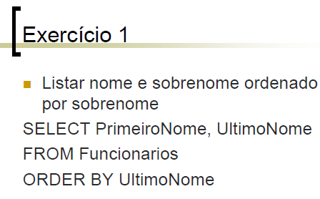

Slide 4
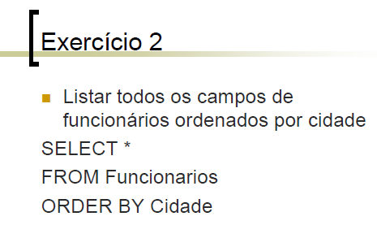

Slide 5
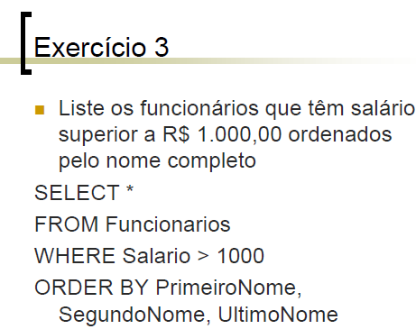

Slide 6
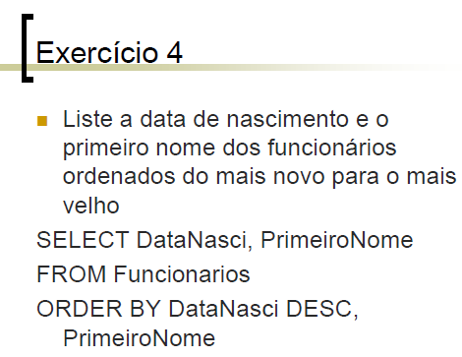

Slide 7
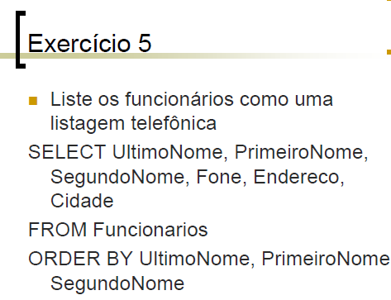

Slide 8
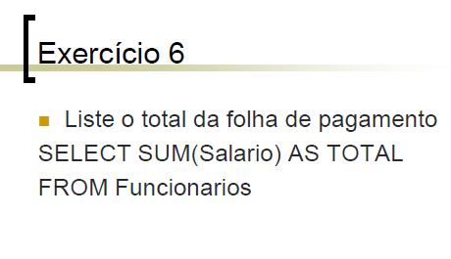

Slide 9
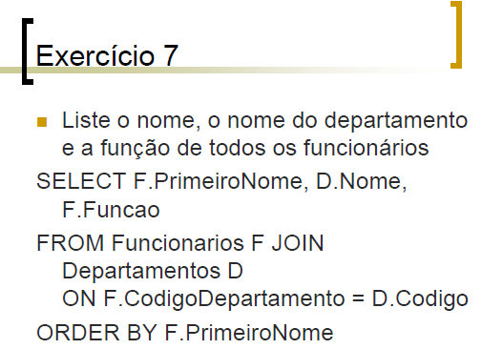

Slide 10
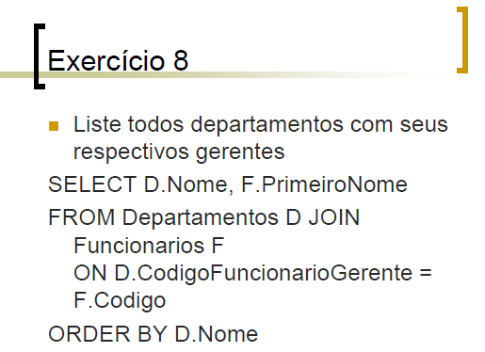

Slide 11
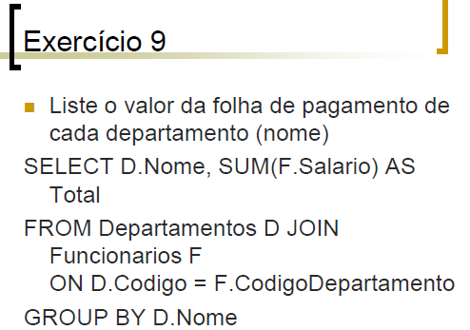

Slide 12
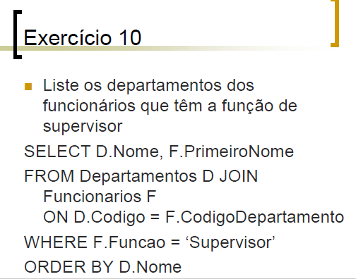

Slide 13
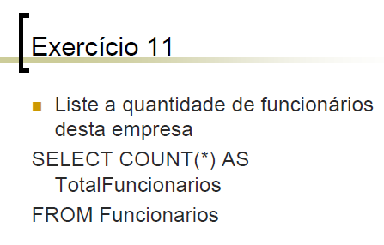

Slide 14
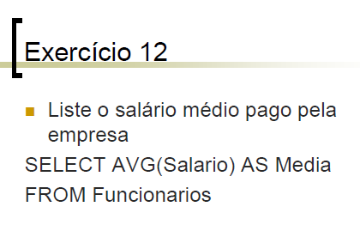

Slide 15
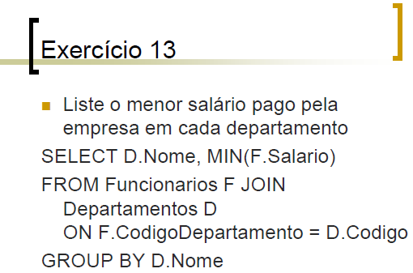

Slide 16
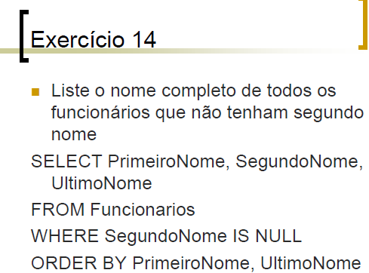

Slide 17
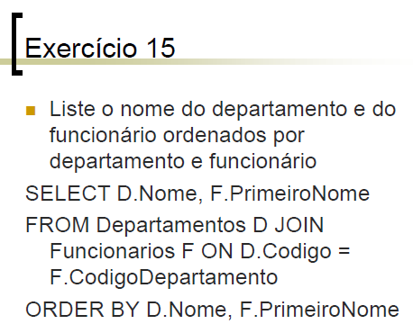

Slide 18
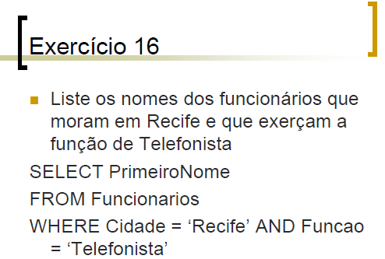

Slide 19
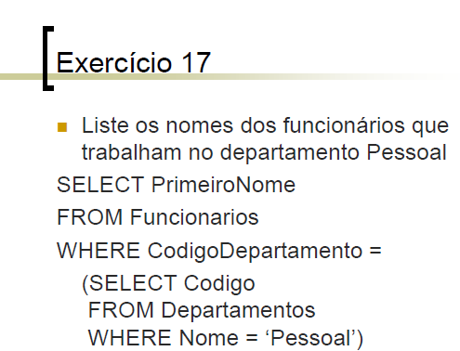

Slide 20
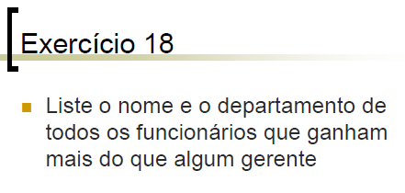

Slide 21
